Slide 1


Leesvaardigheid / examenstrategie

Slide 2
Leesvaardigheidstraining ≠ examentraining
Goede leesvaardigheid is trouwens van groot belang!

Slide 3
Verband leesvaardigheid en examens
Een goede leesvaardigheid is van groot belang voor het maken van de examens MAAR het oefenen van examens is geen goede leesvaardigheidstraining.
Oude examens oefenen als leesvaardigheidstraining doet geen recht aan de verschillende typen lezers in de klas.
“Het oefenen met examenteksten gaat ten koste van de tijd die je ook aan het vergroten van leesvaardigheid zou kunnen besteden.”
Gerard Westhoff

Slide 4
Examenstrategieën
Het volgende stappenplan biedt een overzicht van de verschillende strategieën die voor het goed maken van een examen van belang zijn. De verschillende items worden hierna uitgewerkt:
Bepaal de Grote Lijn
Bepaal het soort vraag
  Scan vraag
  Meerkeuze vraag
  Structuur vraag
  Bewering / stelling
  Gatentekst
Kom tot het goede antwoord

Slide 5
Bepaal de Grote Lijn
Lees (en vertaal) de titel
Kijk naar plaatjes
Lees de introductie / ondertitel
Bedenk snel wat je van het onderwerp weet. Dit helpt je om je beter in te stellen op de tekst.
De Grote Lijn bepalen betekent dat je niet eerst de hele tekst gaat lezen, je leest de tekst aan de hand van de vragen. (Alinea na alinea)

Slide 6
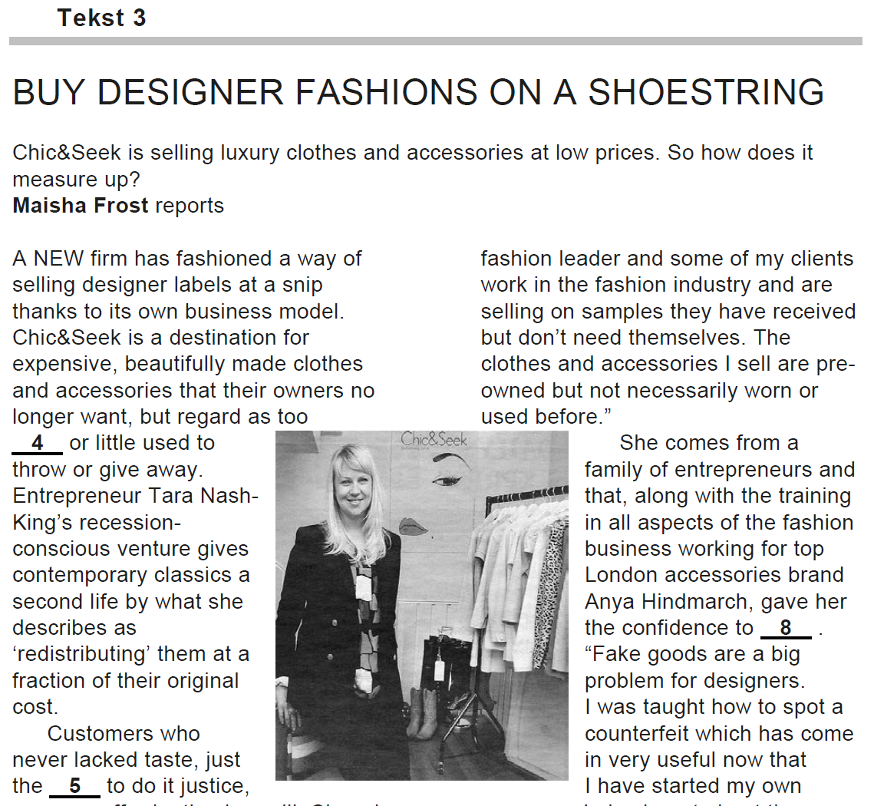
Bepaal de Grote Lijn
Lees en vertaal de titel. (Dit is lastig omdat er een uitdrukking instaat die je niet letterlijk kunt vertalen.)
Lees en vertaal de ondertitel. Dit maakt de titel duidelijk.
Kijk naar het plaatje.
Bepaal waar deze tekst over gaat en houd dat in je hoofd tijdens het maken van de vragen!

Slide 7
Soort vraag: Scan vraag (m.n. VMBO)
Omschrijving: Eén vraag bij veel tekst
Aanpak:
Betreft het een recensie: lees de laatste zin
Andere vragen: lees vet, cursief of hoofdletters.

Slide 8
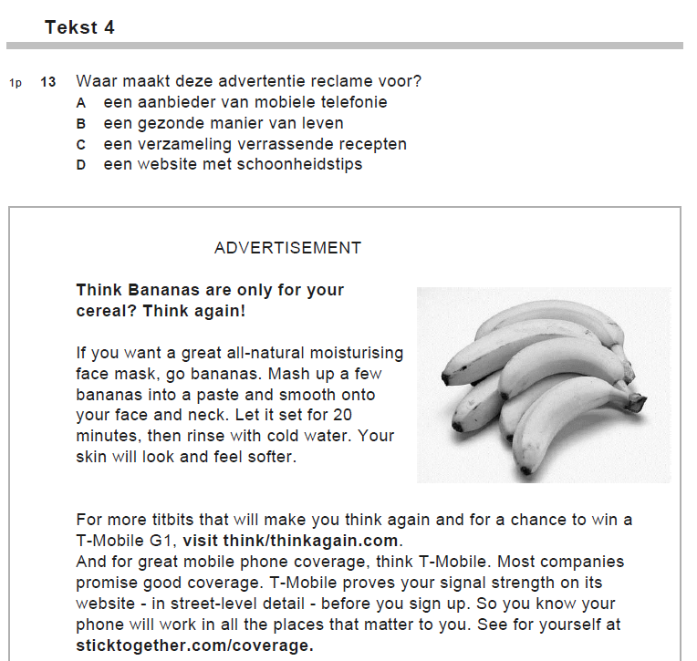
Scan vraag
- Lees de vraag.
- Lees snel door de tekst heen en kijk vooral naar de dikgedrukte gedeelten.
- Het eerste deel over bananen is een afleider. De echte reclame gaat over T-Mobile. Door de zinnen met de dikgedrukte webadressen te lezen zou je tot het antwoord ‘’A” moeten komen…

Slide 9
Soort vraag: Meerkeuze
Lees de vraag en bepaal welk deel van de tekst je moet lezen om het antwoord te vinden. Streep in de tekst de zin of alinea aan waarnaar wordt verwezen.
  Worden één of meer alinea’s gegeven, dan staat het antwoord in het hele stuk
  Wordt er één zin geciteerd, dan staat het antwoord in de rest van de alinea.
  Wordt er verwezen naar de mening van een persoon dan staat het antwoord in het citaat.

Slide 10
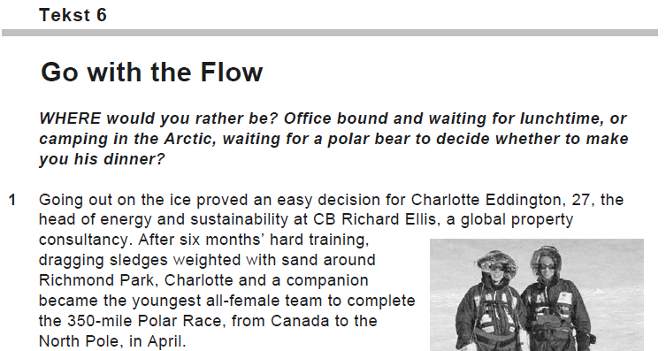
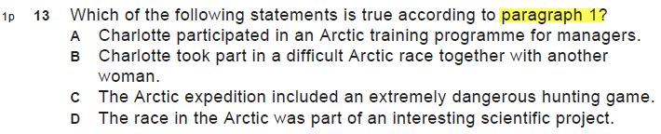
Meerkeuze
Bepaal de Grote Lijn
Lees de vraag.
Uit de vraag blijkt dat de info moet komen uit paragraaf 1. Dit is dan ook het enige onderdeel van de tekst dat je moet gebruiken.

Slide 11
Meerkeuze (vervolg)
Lees het betreffende stuk tekst en markeer de eventuele dubbele punten en signaalwoorden → dat is waar meestal het antwoord staat.
Haal onzin antwoorden uit de meerkeuze-mogelijkheden. Meestal zijn dat er twee van de vier.
  Antwoorden die de woorden ‘nooit, altijd e.d.’ bevatten zijn meestal fout.
  Onzin antwoorden bevatten vaak één woord uit de tekst maar zijn verder totaal niet relevant.

Slide 12
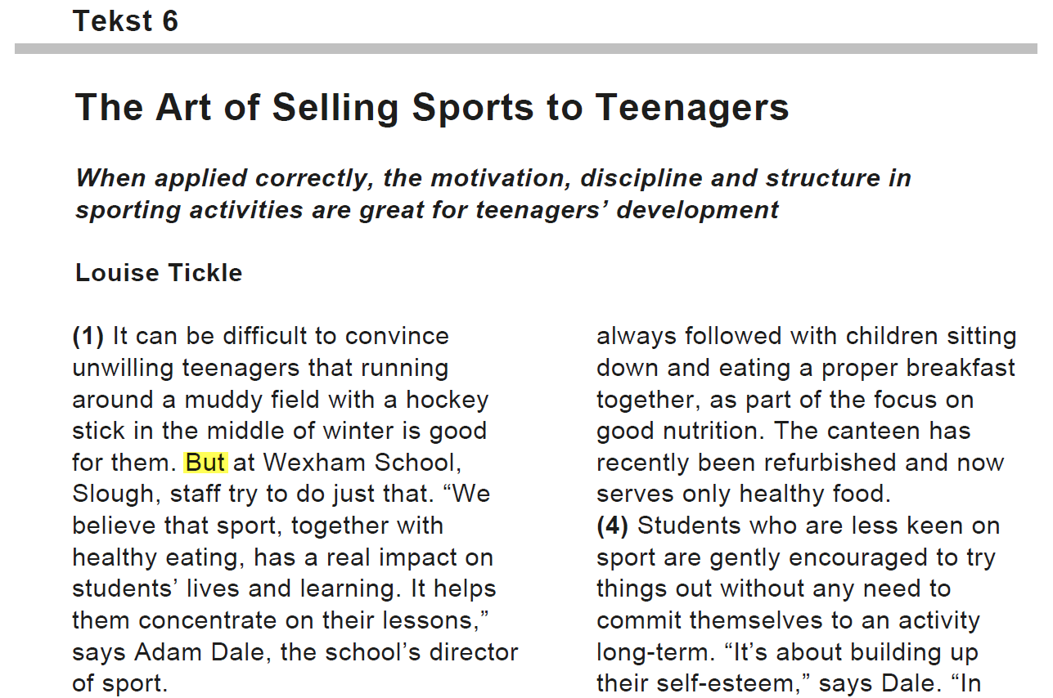
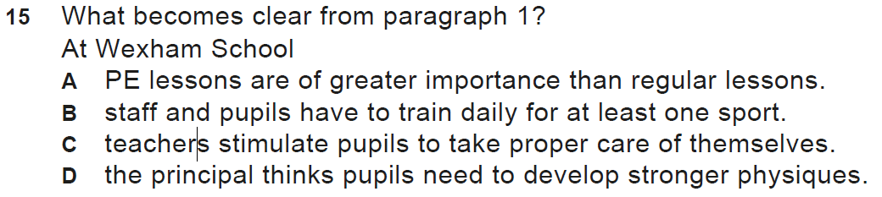
Meerkeuze
Lees de titel en de ondertitel
Lees de vraag → er moet iets helder worden uit paragraaf 1.
Onderstreep signaalwoorden in de tekst: ‘but’.
Streep de foute antwoorden weg:
A. Klopt niet want er staat in de zin met het signaalwoord dat ze sport proberen te stimuleren.
B. Klopt niet. Nergens wordt iets gezegd over een dagelijkse training en dat leerkrachten moeten sporten wordt ook nergens genoemd. Let erop dat het woord ‘staff’ letterlijk voorkomt, dat is aanwijzing voor een afleider.
C. Correct. Het personeel (in de tekst ‘staff’ in het antwoord ‘teachers’) probeert om sport én gezonde voeding te stimuleren. Dit wordt in het antwoord omschreven als ‘goed voor jezelf zorgen’.

Slide 13
Meerkeuze (vervolg)
Vergelijk de overgebleven antwoorden met het deel van de tekst waarvan je denkt dat dit het antwoord bevat.
  De afleider bevat vaak een makkelijk woord of zinsdeel (denk ook aan namen, getallen, etc.) dat letterlijk in de tekst staat
  Het goede antwoord geeft vaak de informatie uit de tekst in andere woorden
Controleer tenslotte je antwoord:
  Past het in de Grote Lijn?
  Kloppen alle onderdelen van het antwoord. Het antwoord moet 100% goed zijn!

Slide 14
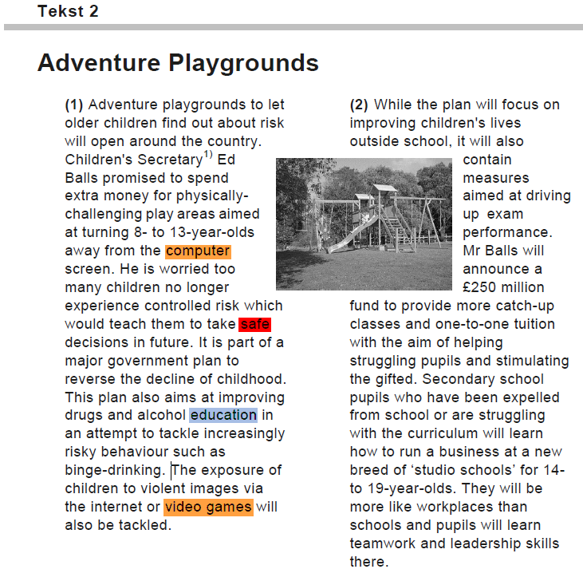
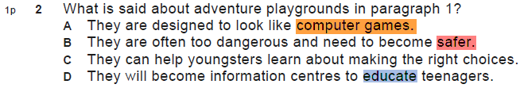
Meerkeuze
Lees de vraag. Focus op paragraaf 1.
Alle ‘afleiders’ bevatten een woord dat letterlijk in de tekst voorkomt maar wat totaal geen antwoord geeft op de vraag.
Het goede antwoord, C, wordt in de tekst in andere woorden omschreven.
  youngsters = children
  learn = teach
  making the right choices = take safe decisions
Past het in de Grote Lijn? Door alleen al naar het plaatje te kijken vallen A en D direct af…

Slide 15
Soort vraag: Structuur vraag
Omschrijving: Vraag over verbanden in de tekst, tussen alinea’s of zinnen.
Aanpak:
Markeer het signaalwoord (met markeerstift!) in de betreffende zin of alinea.
Bepaal aan de hand van het signaalwoord om welk verband het gaat: een reden, tegenstelling, opsomming, enz.
Trek je conclusie en geef het antwoord
→ Let op, staat er geen signaalwoord kijk dan vooral naar: werkwoorden, leestekens en tegenstellingen.

Slide 16
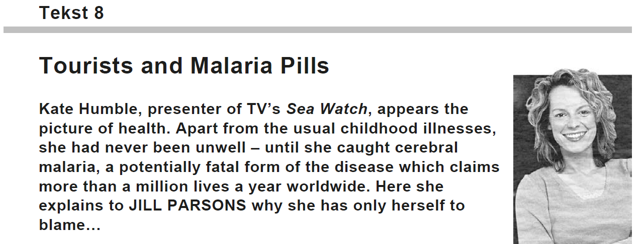
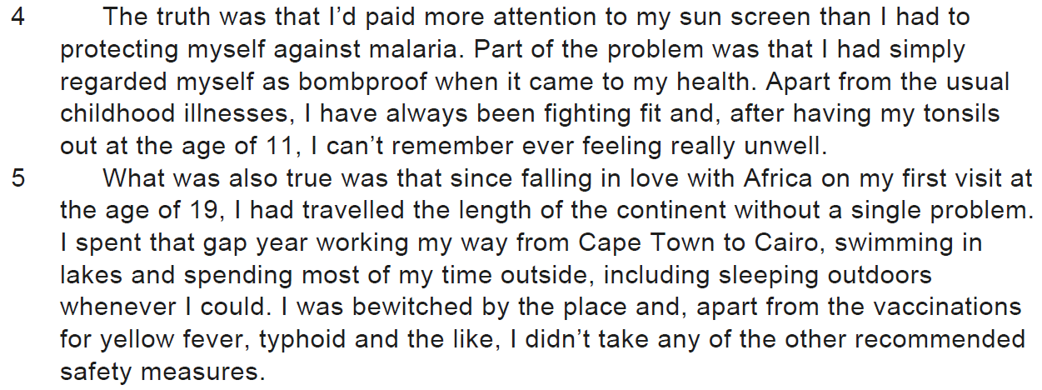
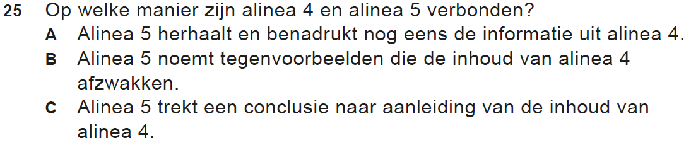
Structuur vraag
Bepaal Grote Lijn
Lees de vraag. Het gaat om een verband tussen alinea 4 en 5.
Het signaalwoord waar het om gaat is ‘also’. Dit betekent ‘ook’. Ook geeft aan dat er iets wordt aangevuld / versterkt.
‘Ook’ geeft geen tegenstelling aan en is ook geen woord waar een conclusie mee wordt begonnen.
A is het goede antwoord.

Slide 17
Soort vraag: bewering / stelling
Omschrijving: Het betreft vrijwel altijd een vraag waarin je moet aangeven of een bewering juist of onjuist is. Vaak zijn dit vragen waar je twee punten voor kunt behalen.
Aanpak:
BELANGRIJK: Een bewering is alleen juist als alle elementen uit de bewering juist zijn. Tip: Knip het antwoord in stukken en check per element.
Woorden als ‘altijd, nooit, alles, alleen maar, vooral’ staan in beweringen die meestal onjuist zijn!
Check altijd of de juiste beweringen in de Grote Lijn passen.

Slide 18
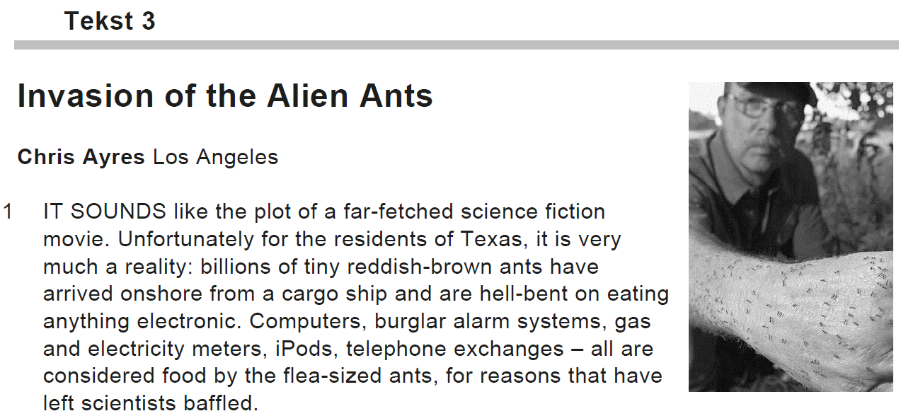
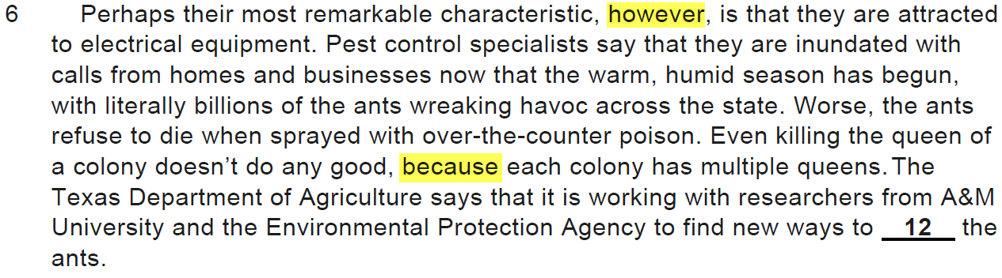
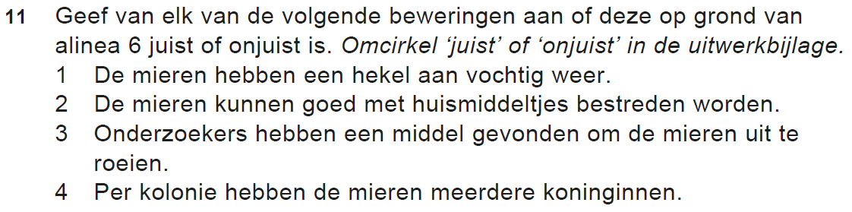
Beweringen
Bepaal Grote Lijn
Lees iedere stelling en check deze in paragraaf 6. Onderstreep signaalwoorden.
Stelling 1 → Onjuist want specialisten worden juist platgebeld nu het vochtige seizoen is begonnen.
Stelling 2 → Onjuist want er staat ‘the ants refuse (weigeren) to die’. Ze gaan juist niet dood met gewone middelen.
Stelling 3 → Onjuist want de onderzoekers zijn op zoek naar nieuwe manieren.
Stelling 4 → Juist. Elke kolonie heeft meerdere koninginnen. (Let erop dat hier precies een signaalwoord stond.)

Slide 19
Soort vraag: Invulvraag
Omschrijving: Het betreft een vraag waarbij je een woord (zinsdeel) in de tekst moet invullen. De zogenaamde ‘gap text’.
Aanpak:
Vertaal de antwoorden
Zijn het signaalwoorden die je moet invullen, lees dan de zin vóór en na het gat en bedenk hoe deze verbonden kunnen worden. Gaat het om een tegenstelling, uitleg, enz.
Lees tot het gat + minimaal één zin verder bij andere antwoorden dan signaalwoorden.

Slide 20
Invulvraag (vervolg)
Let heel goed op de signaalwoorden die je tegenkomt en waar deze staan in relatie tot het gat in de tekst. Voorbeeld: Als het woord ‘so’ vóór het gat staat dan moet het gat een gevolg bevatten; staat het woord ‘so’ na het gat dan moet het gat een reden bevatten.
  Jack was ill so ________________.
  ______________so he couldn’t come to work.
Andere signaalwoorden:
  Dus
  Zoals
  Maar
  :
  Etc (zie de lijst met signaalwoorden op www.kerngroepengels.nl → Materialen

Slide 21
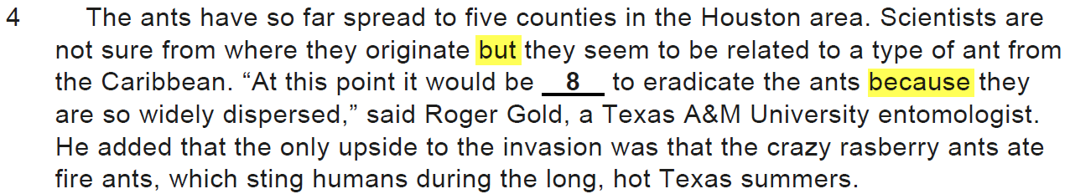
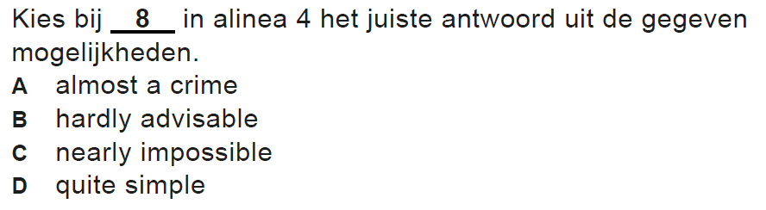
Invulvraag
Vertaal eerst de antwoorden.
A. bijna een misdrijf
B. nauwelijks te adviseren
C. bijna onmogelijk
D. best simpel
Let erop dat C en D een tegenstelling vormen.
Bekijk de signaalwoorden. Na het ‘gat’ komt het woord ‘omdat’. Dat betekent dus dat het stukje na ‘because’ een reden geeft voor het gedeelte van de zin met het gat erin. Na ‘because’ staat er: ze zijn zo wijd verbreid. Waar kan dat een reden voor zijn?
Direct na het gat staat ‘om de mieren uit te roeien’. Wat kun je nu hier invullen zodat dit stukje logisch klopt met het deel na ‘because’?
Antwoord C. Het is bijna onmogelijk de mieren uit te roeien omdat ze zo wijd verbreid zijn! En inderdaad, het was één van de twee antwoorden die tegengesteld waren.

Slide 22
Invulvraag (vervolg)
Let op de relatie tussen de verschillende antwoorden. Antwoorden met een positieve of negatieve strekking kun je vaak deels al beantwoorden aan de hand van de strekking van de tekst. Zitten er tegenstellingen tussen de antwoorden (bijvoorbeeld dik of dun) dan is meestal één van deze twee antwoorden correct; de andere twee vallen af.

Slide 23
Gokken
  Als je echt onmogelijk tot een goed antwoord kunt komen dan moet je gokken. Als je moet gokken is het verstandig om dit op de volgende manier te doen:
  Streep (indien mogelijk) één of meerdere onzin-antwoorden weg.
  Kies van de overgebleven antwoorden het langste antwoord.
  Bij even lange antwoorden kies je altijd ‘B’.

Slide 24
Samenvattend
Bepaal de Grote Lijn!!! Hou helder voor ogen wat het onderwerp van de tekst is.
Bepaal wat voor soort vraag er wordt gesteld en pas je strategie hierop aan.
Bepaal welk deel van de tekst (helemaal / alinea) je moet lezen en hoe je dit moet lezen (intensief / globaal)
Gebruik je woordenboek zo weinig mogelijk.
Gok verstandig…

